Slide 1

Método del gradiente y Método de Newton
Ademar Fatama
20192148F

Slide 2
Método del gradiente

Slide 3
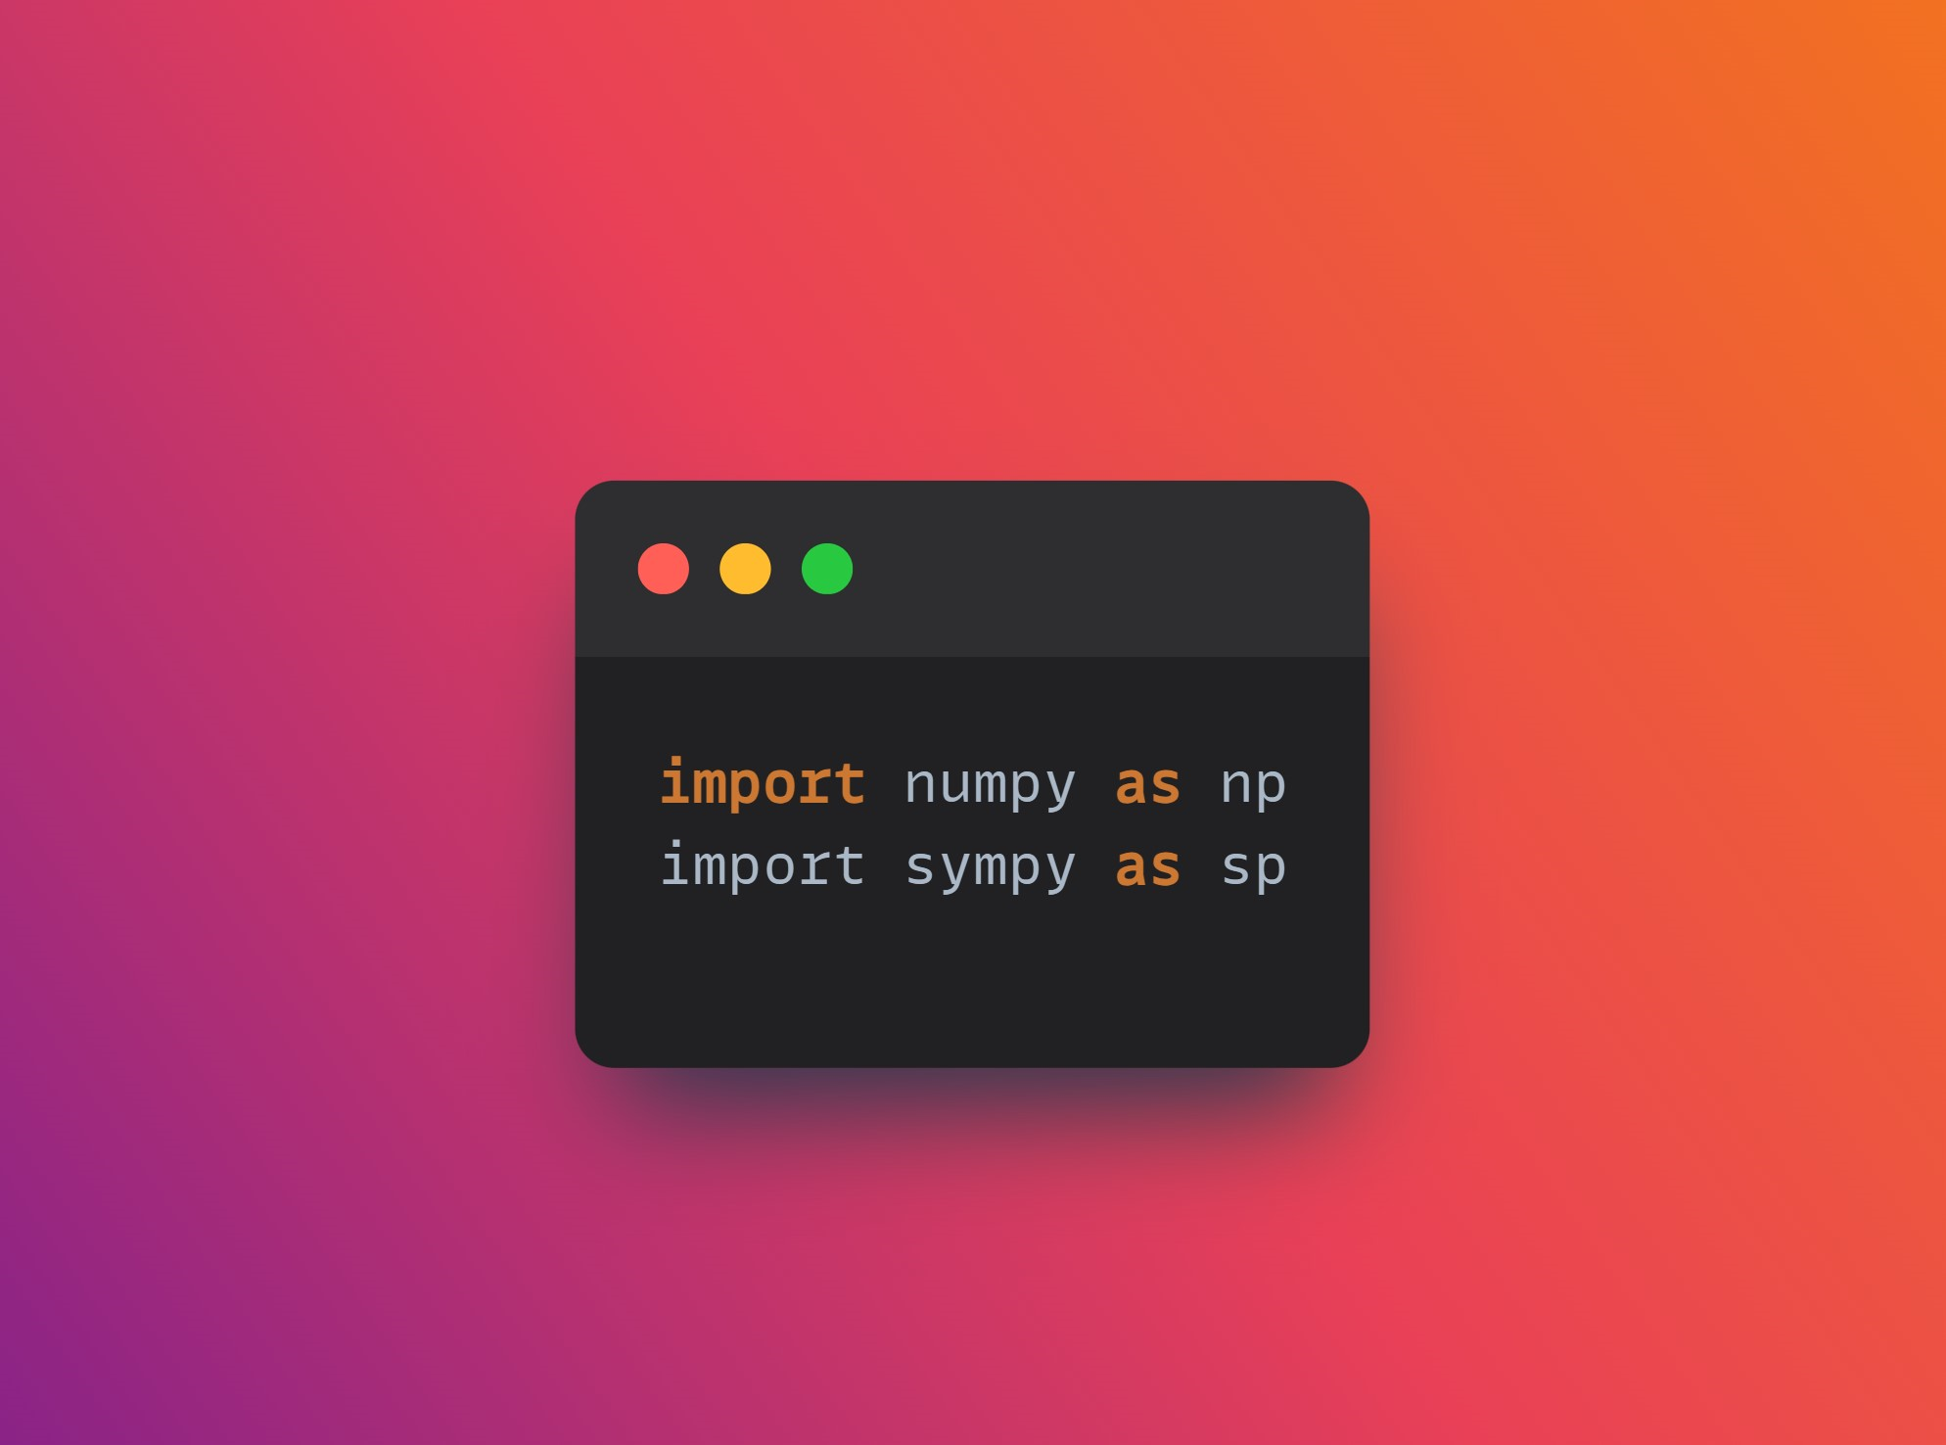
Importar librerías
Numpy pues utilizaremos arreglos
Sympy para ayudarnos con el manejo de las funciones (derivadas, hallar raíces, etc)

Slide 4
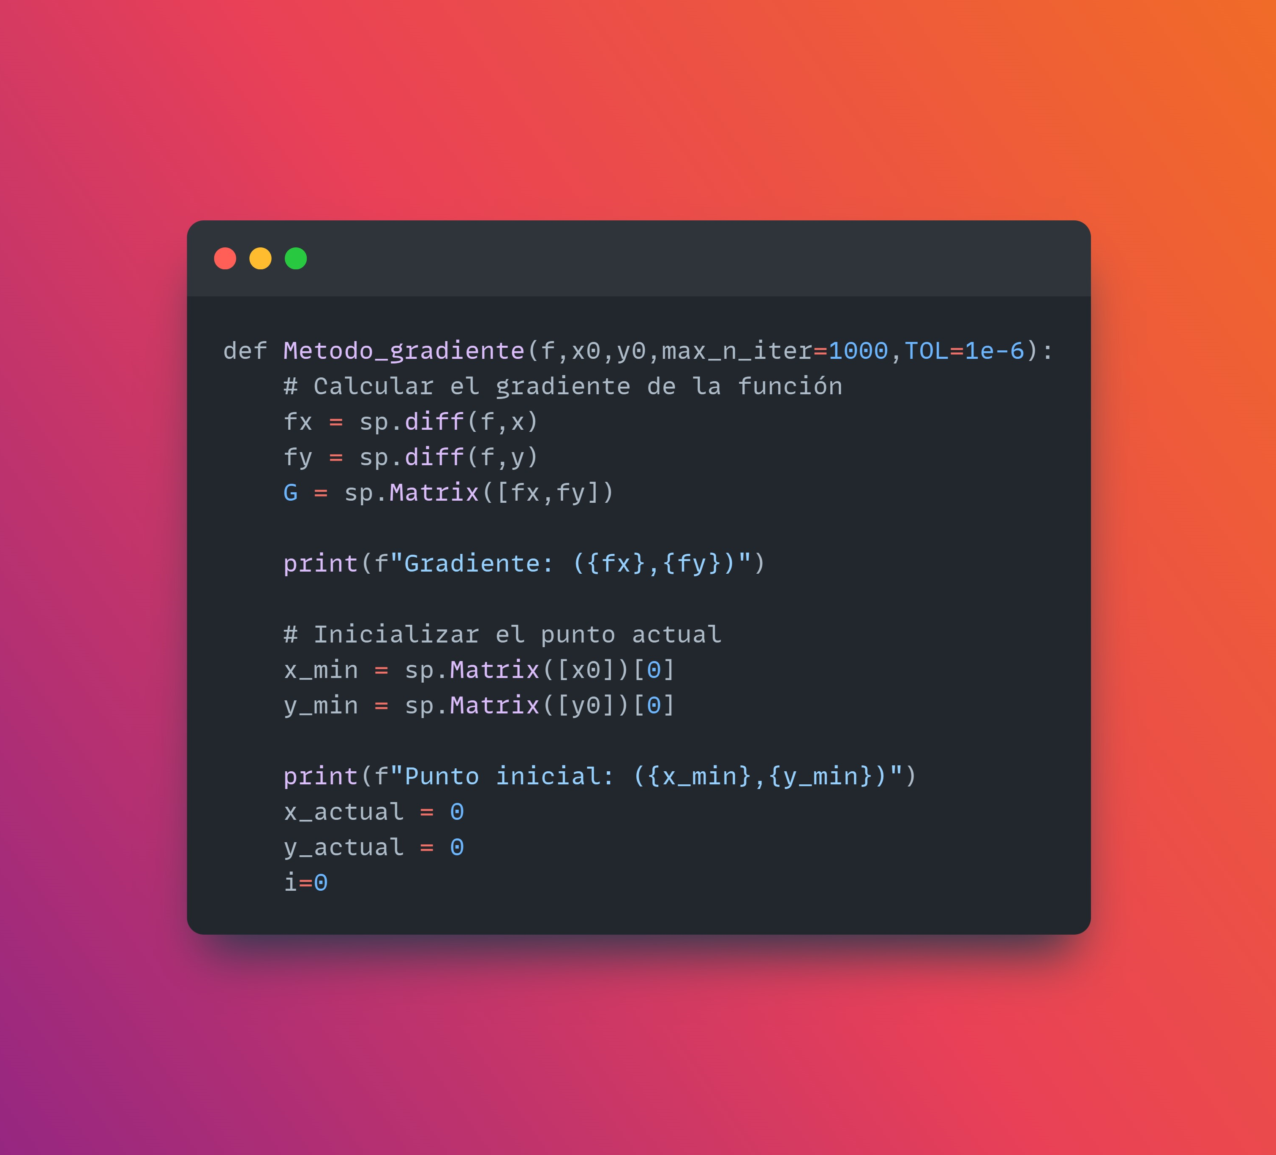
Preparamos nuestras variables
Derivadas parciales
Gradiente
Punto inicial
Contador
Siguiente punto

Slide 5
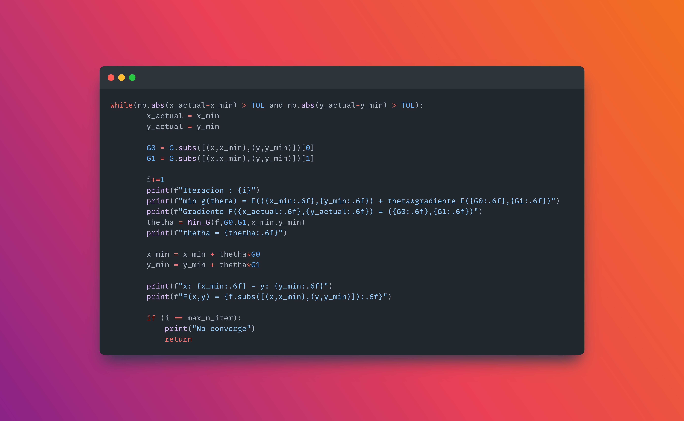
Realizamos las iteraciones
Actualizamos el valor minimo de las variables
Mostramos la función g(theta) y hallamos su minimo
Mostramos las salidas de cada iteración
Detenemos cuando la diferencia entre los valores consecutivos sea menor a 10^-6

Slide 6
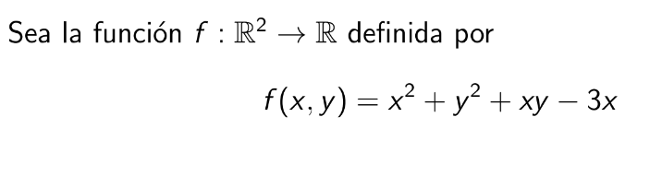

Slide 7
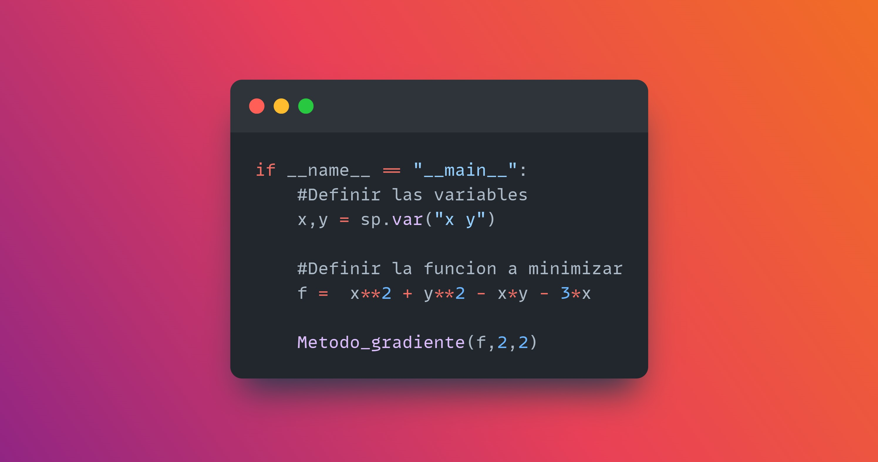

Slide 8
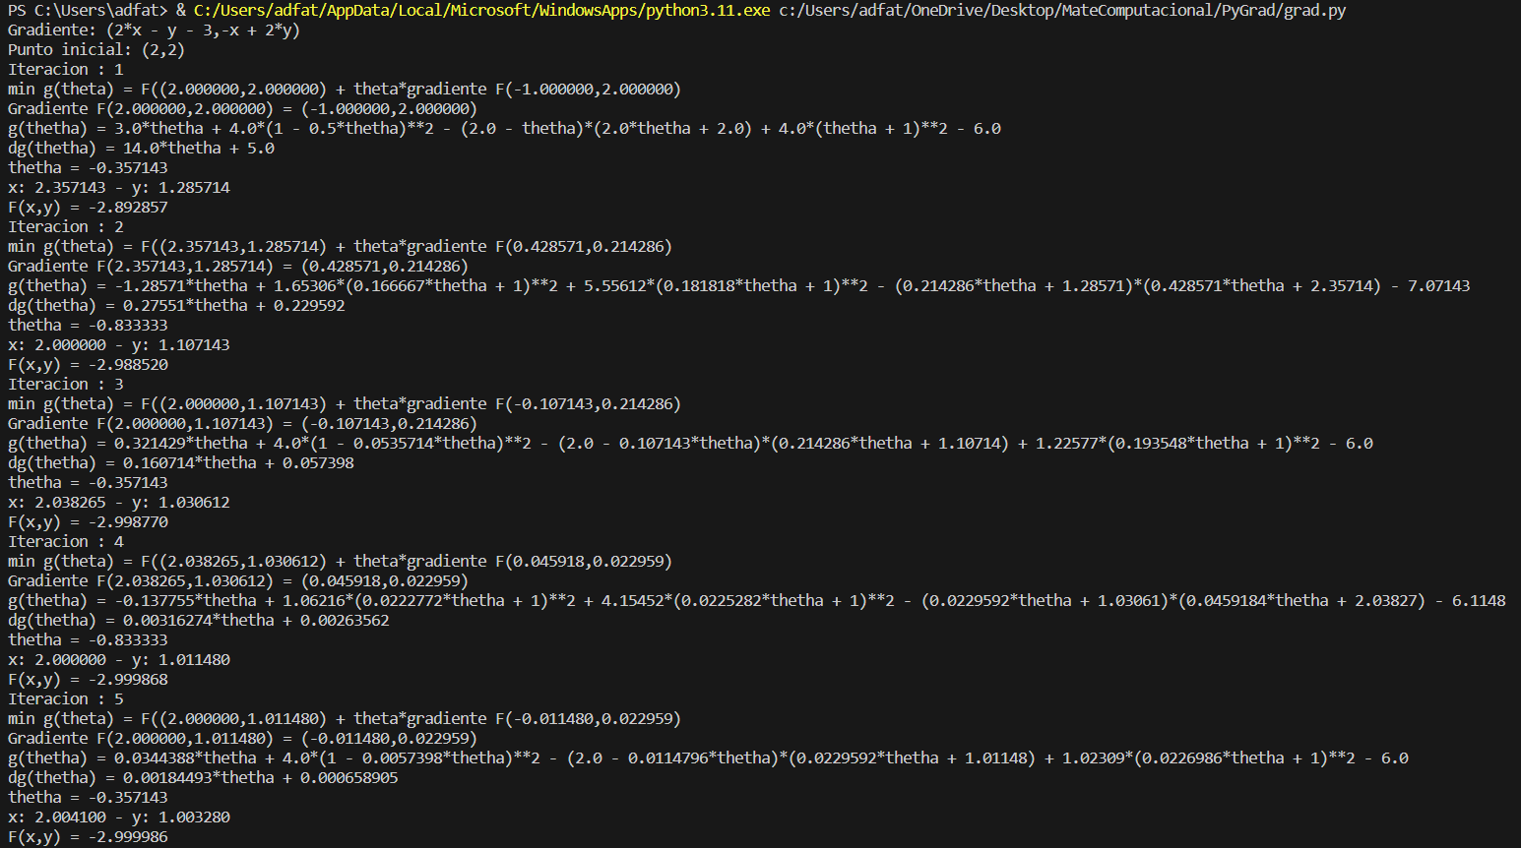

Slide 9
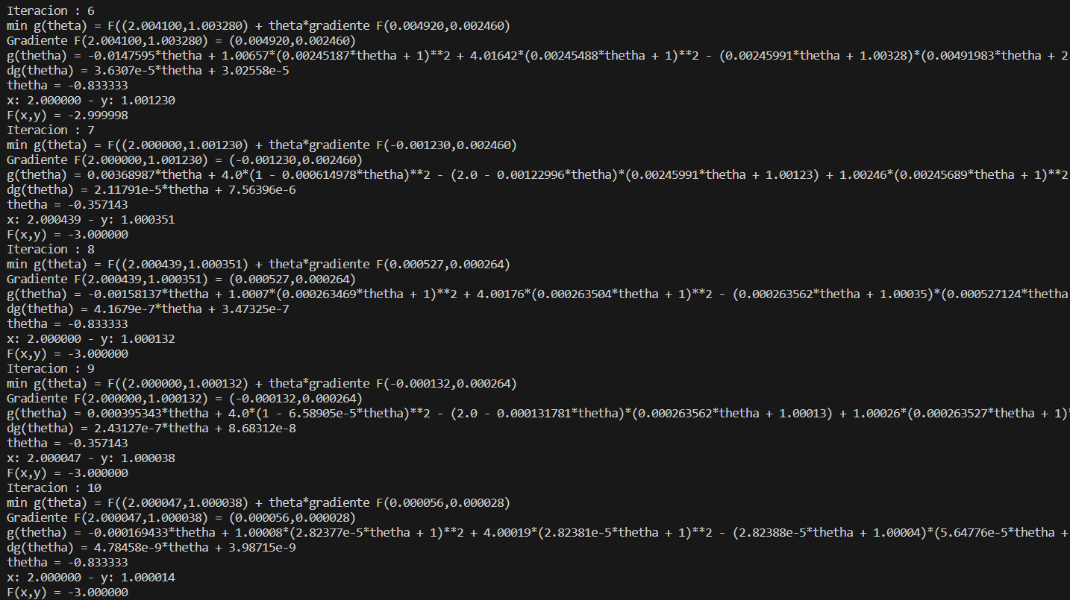

Slide 10
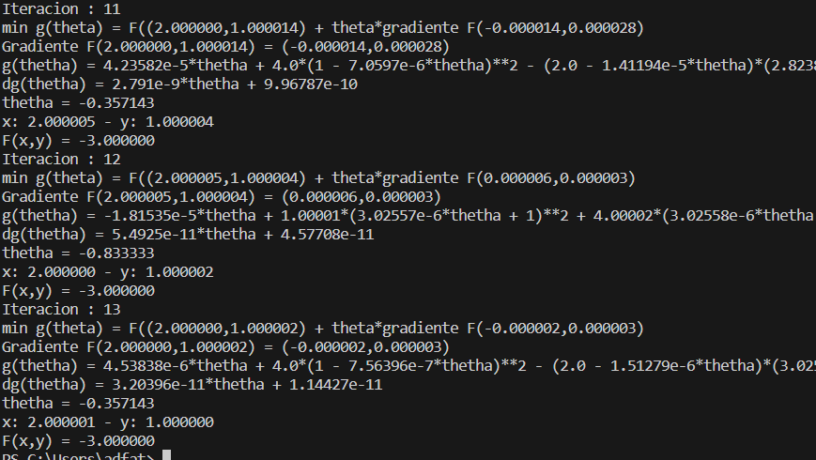

Slide 11
Método de Newton

Slide 12
Importar librerías
Numpy pues utilizaremos arreglos
Sympy para ayudarnos con el manejo de las funciones (derivadas, hallar raíces, etc)

Slide 13
Preparamos nuestras variables
Derivadas parciales
Gradiente
Hessiana
Punto inicial
Contador
Siguiente punto

Slide 14
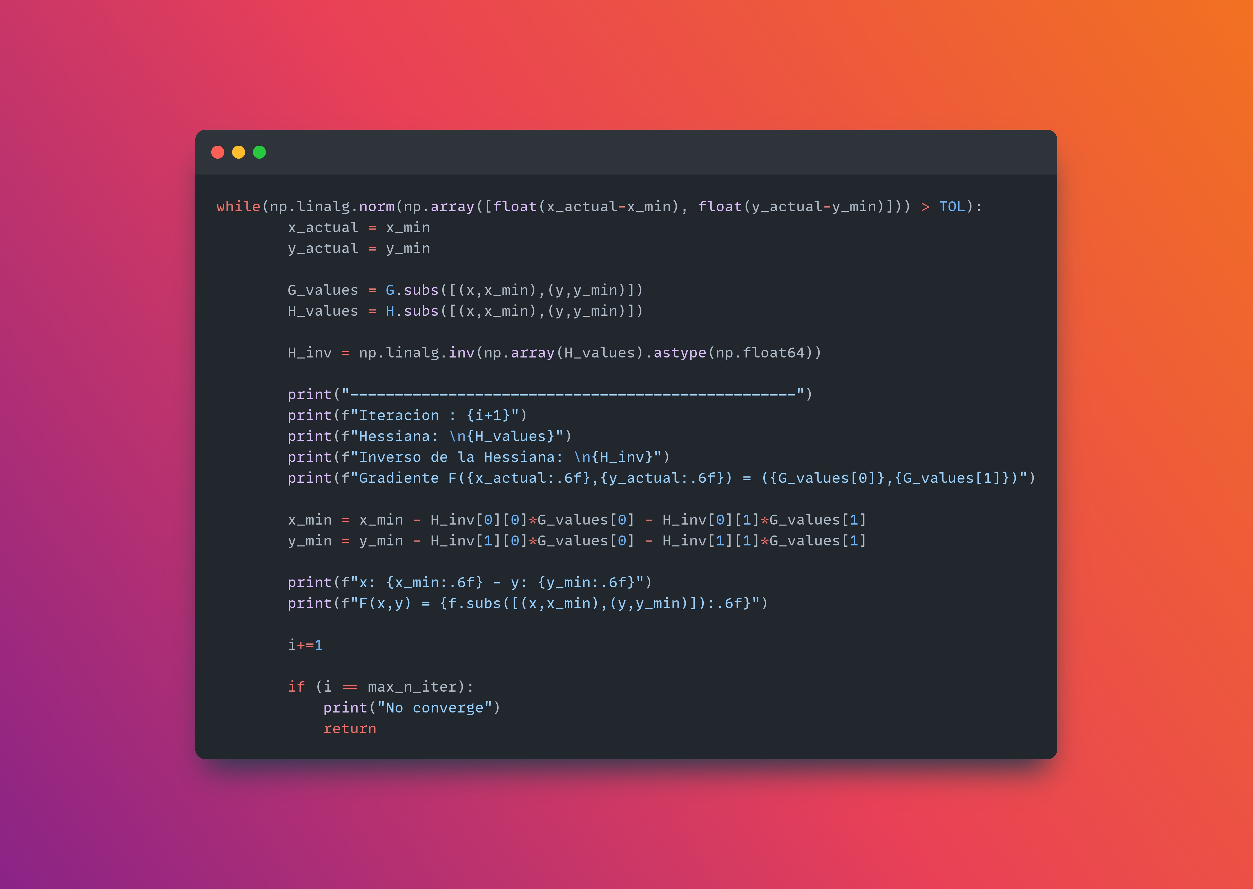
Realizamos las iteraciones
Actualizamos el valor minimo de las variables.
Evaluamos la Hessiana y luego su inversa.
Mostramos las salidas de cada iteración.
Detenemos cuando la norma de los vectores de iteración consecutivos sea menor o igual a la tolerancia.

Slide 15
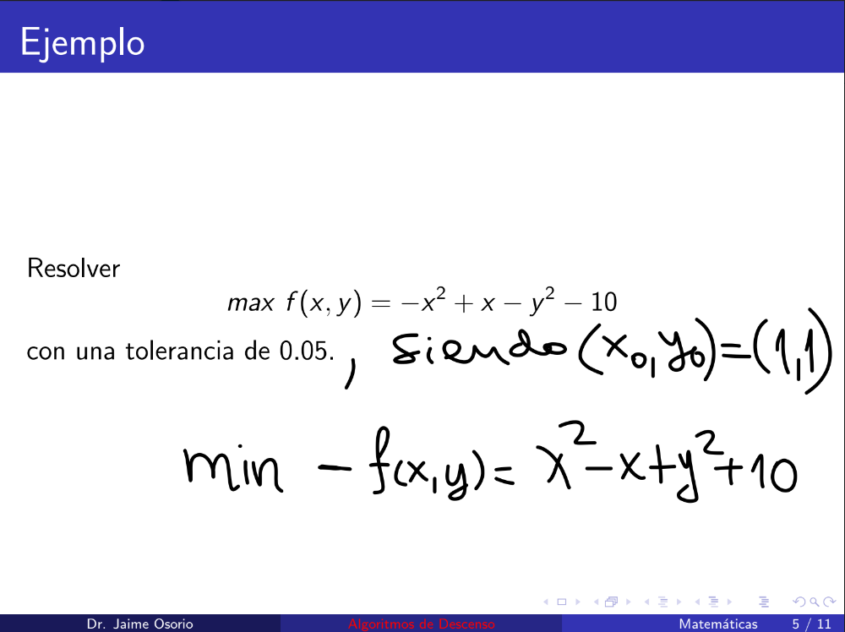

Slide 16
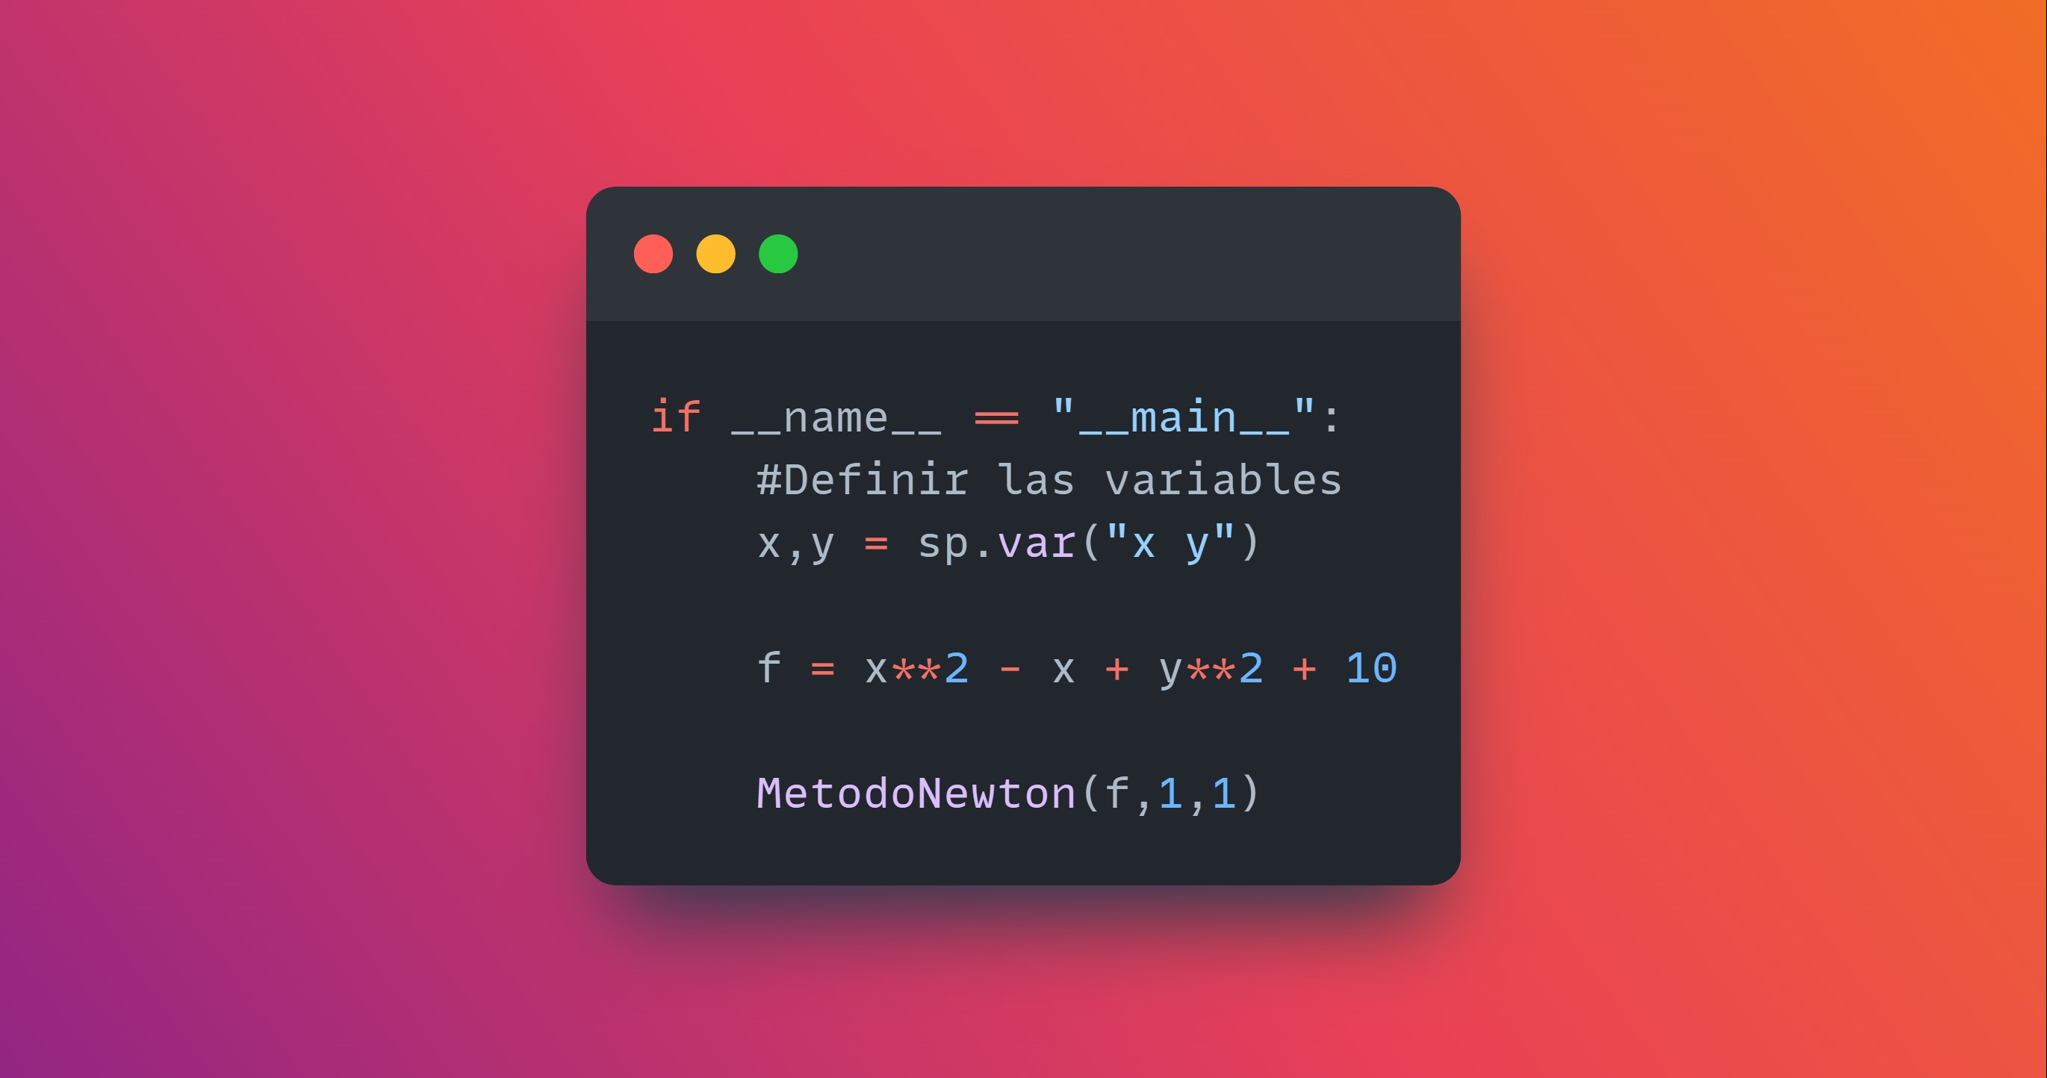

Slide 17
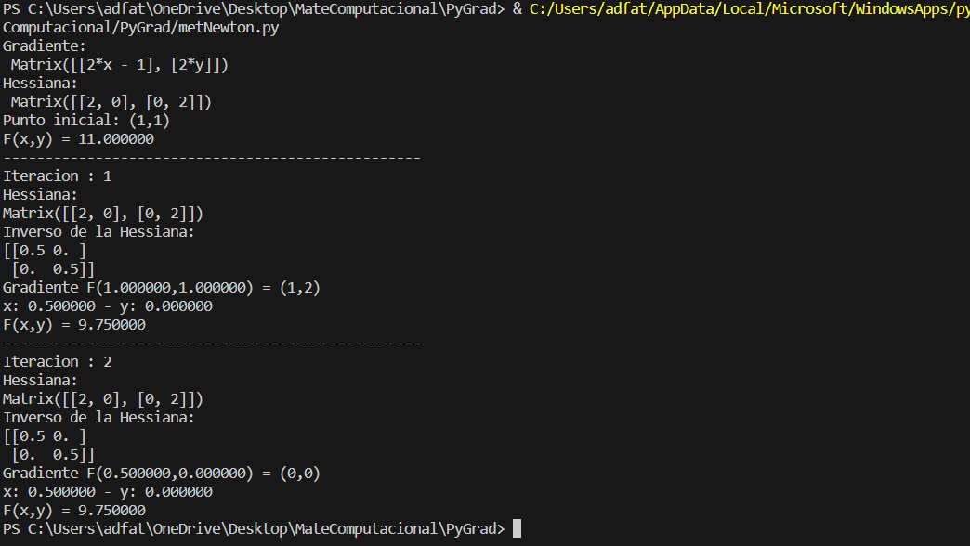

Slide 18
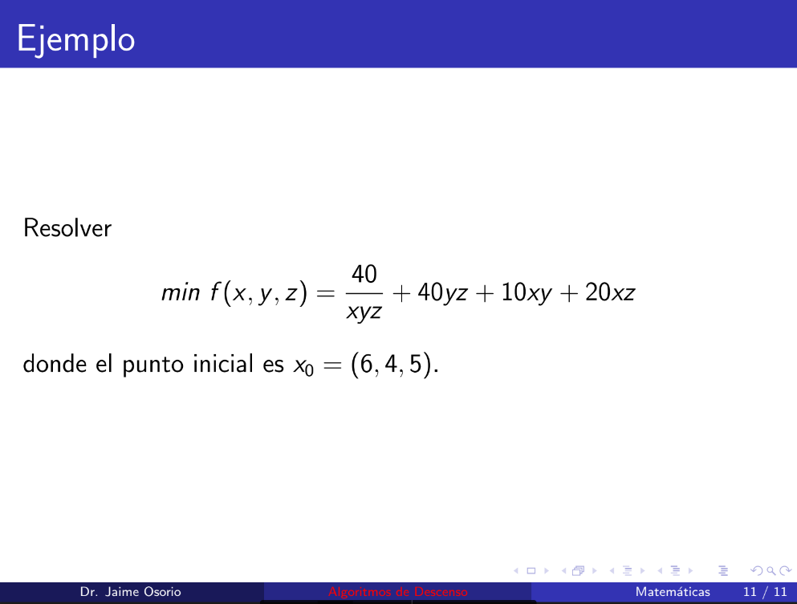

Slide 19
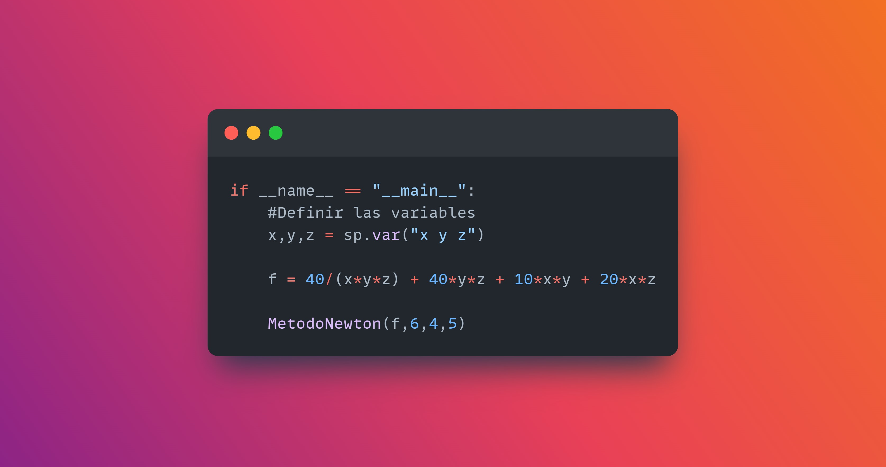

Slide 20
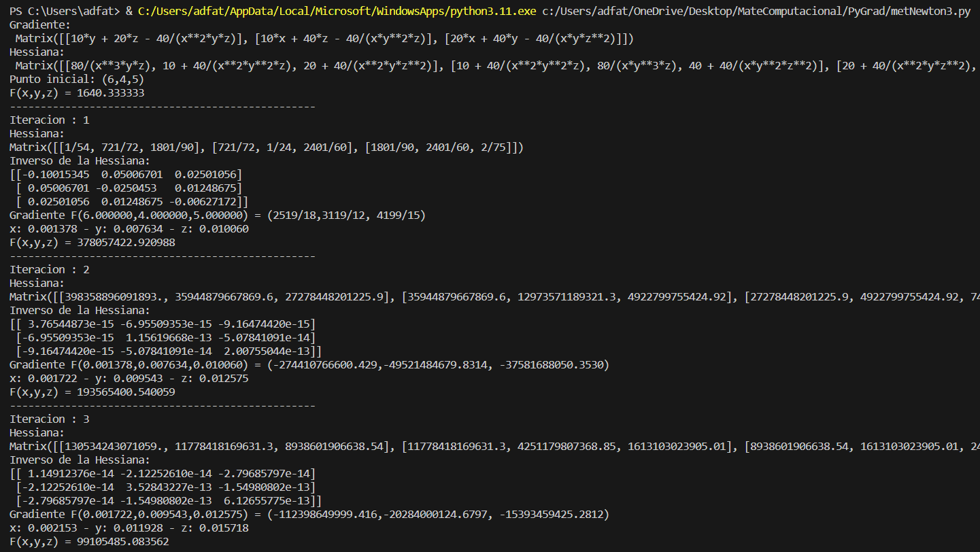

Slide 21
